Slide 1

CHƯƠNG 3
TỔ CHỨC LƯU TRỮ, TÌM KIẾM VÀ TRAO ĐỔI THÔNG TIN

Slide 2



MỞ ĐẦU
2 học sinh lên tìm sách theo yêu cầu

Slide 3
BÀI 17
SẮP XẾP VÀ TÌM KIẾM

Slide 4


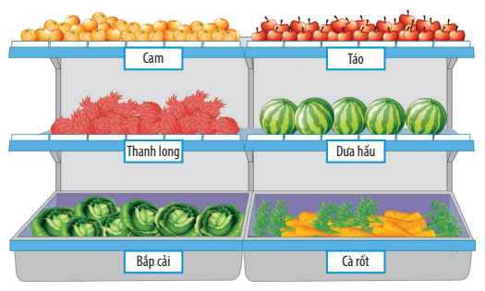
KHÁM PHÁ
1
Sắp xếp đồ vật
Quan sát hình 17.1, em hãy trao đổi với bạn và cho biết rau, củ, quả được sắp xếp như thế nào? Ích lợi của việc sắp xếp này là gì?
Hình 17.1. Rau, củ, quả

Slide 5
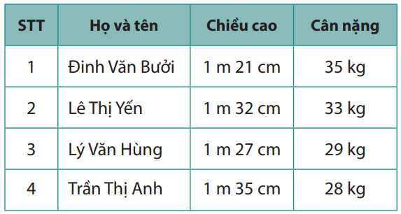
KHÁM PHÁ
2
Sắp xếp danh sách
Em hãy chỉ ra tên các bạn ở bảng bên theo chiều cao tăng dần
Bảng danh sách được sắp xếp theo cân nặng giảm dần.

Slide 6
KHÁM PHÁ
2
Sắp xếp danh sách
Các em hãy thảo luận và sắp xếp các bạn trong bảng bên theo chiều cao tăng dần.
Bảng danh sách được sắp xếp theo cân nặng giảm dần.

Slide 7
KHÁM PHÁ
2
Sắp xếp danh sách
STT | Họ và tên | Chiều cao | Cân nặng
1 | Đinh Văn Bưởi | 1m 21cm | 35kg
2 | Lý Văn Hùng | 1m 27cm | 29kg
3 | Lê Thị Yến | 1m 32cm | 33kg
4 | Trần Thị Anh | 1m 35cm | 28kg
Bảng danh sách được sắp xếp theo chiều cao tăng dần

Slide 8

KHÁM PHÁ
3
Tìm kiếm
Các em hãy thảo luận và cho biết Truyện Thạch Sanh thuộc thể loại truyện gì?

Slide 9
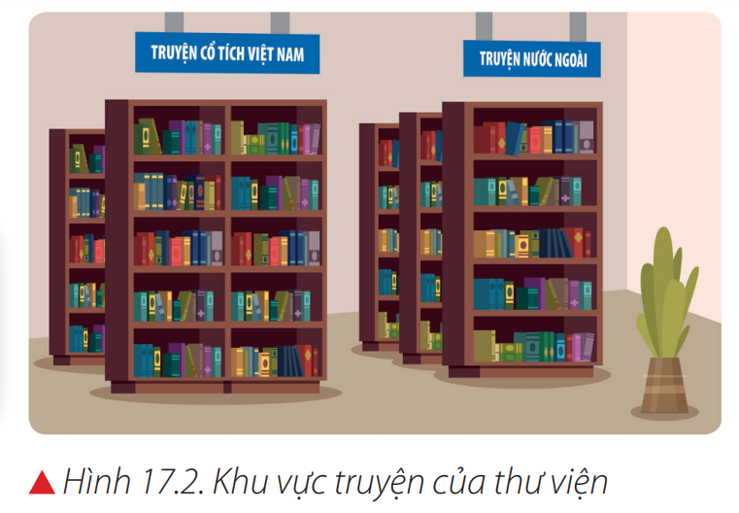
KHÁM PHÁ
3
Tìm kiếm
Nhìn vào hình 17.2, em sẽ tìm quyển truyện Thạch Sanh ở đâu?

Slide 10
KHÁM PHÁ
3
Tìm kiếm
Hãy kể việc em tìm và mượn truyện trong thư viện trường mình.

Slide 11

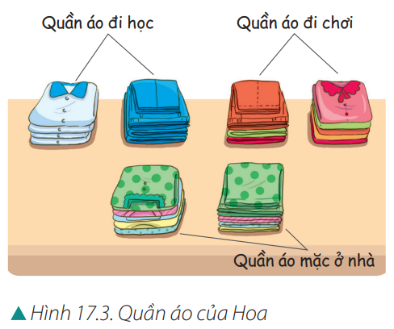
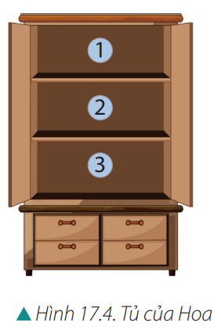
LUYỆN TẬP
Nhóm 1
Sắp xếp quần áo giúp bạn Hoa sao cho hợp lý

Slide 12
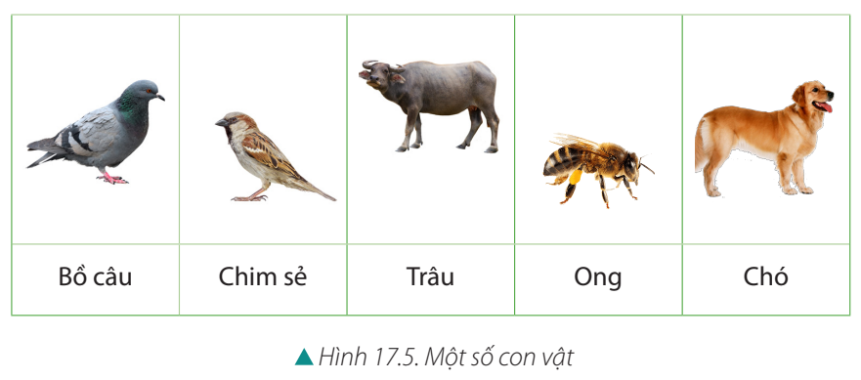
LUYỆN TẬP
Nhóm 2
Sắp xếp các con vật theo thứ tự cân nặng giảm dần.

Slide 13
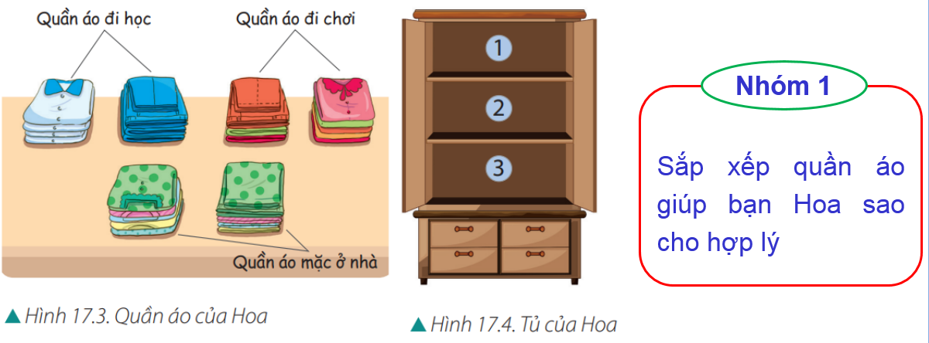
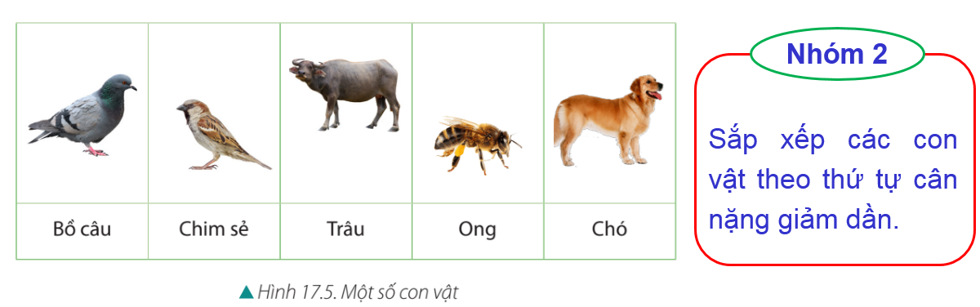

Slide 14

VẬN DỤNG
Ngày kỉ niệm | Thời gian
Ngày thành lập Đội thiếu niên Tiền phong Hồ Chí Minh
Ngày Quốc tế thiếu nhi
Ngày sinh Bác Hồ
Ngày Nhà giáo Việt Nam
Ngày Quốc khánh nước Cộng hoà Xã hội Chủ nghĩa Việt Nam
15/5
1/6
19/5
20/11
2/9
Thảo luận nhóm đôi, sắp xếp và kể những ngày kỉ niệm theo trình tự thời gian của một năm.

Slide 15
VẬN DỤNG
Ngày kỉ niệm | Thời gian
Ngày Quốc tế thiếu nhi
Ngày thành lập Đội thiếu niên Tiền phong Hồ Chí Minh
Ngày sinh Bác Hồ
Ngày Quốc khánh nước Cộng hoà Xã hội Chủ nghĩa Việt Nam
Ngày Nhà giáo Việt Nam
1/6
15/5
19/5
2/9
20/11

Slide 16
CỦNG CỐ, DẶN DÒ
Em hãy cho biết cách sắp xếp sách vở của em ở nhà.

Slide 17
GHI NHỚ
Việc sắp xếp đồ vật hoặc danh sách theo yêu cầu một cách hợp lí giúp chúng ta tìm kiếm nhanh hơn.

Slide 18
